Slide 1
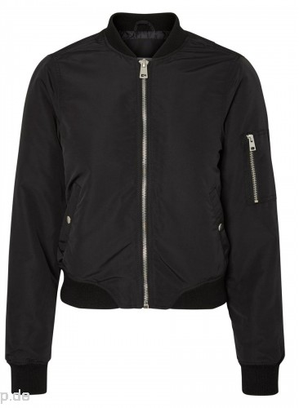
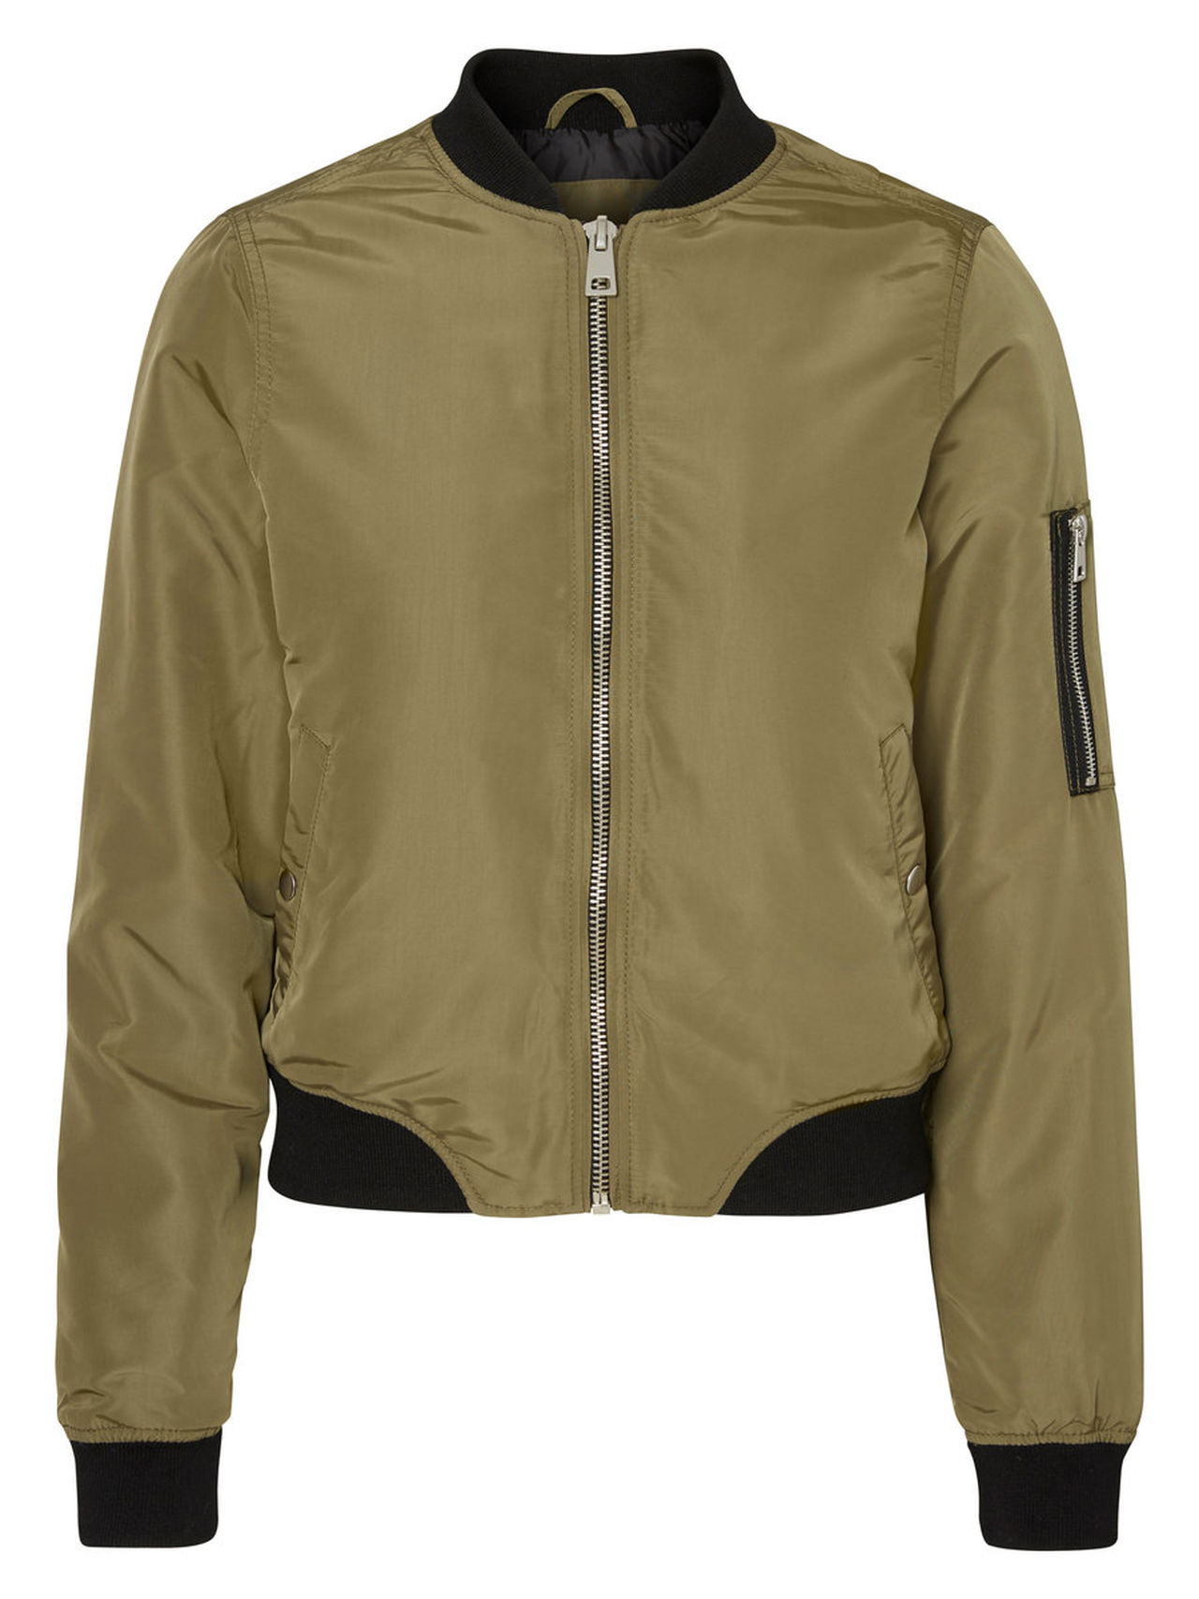
Damen Jacke (Bomberjacke), Vero Moda
Artikel: | Bomberjacke Vero Moda
VE: | 18
Karton:
Paletten: | 24
Menge: | 2.500
Ihr Angebotspreis pro Stück:
Farbe/Größe | XS | S | M | L | XL | Menge | Material | Herkunft
Black | 121 | 274 | 342 | 270 | 107 | 1.114 | 100 % Polyester | China
IvyGreen | 175 | 369 | 396 | 351 | 95 | 1.386
Beschreibung:
gefütterte Bomberjacke von Vero Moda
Rippstrick an Kragen, Arm- und Hüftabschluss
Verschluss: Reißverschluss mit Windschutzleiste
seitliche Einschubtaschen mit Druckknopfverschluss
verschließbare Oberarmtasche
gestepptes Innenmaterial
bequeme Passform
Kat.: Übergangsjacke
Farbe: IvyGreen/Schwarz

